Slide 1
n-sesi-hece-kelime
n
N

Slide 2
n-sesi-hece-kelime
e
n
en
en
Notes:
www.egitimhane.com

Slide 3
n-sesi-hece-kelime
a
n
an

Slide 4
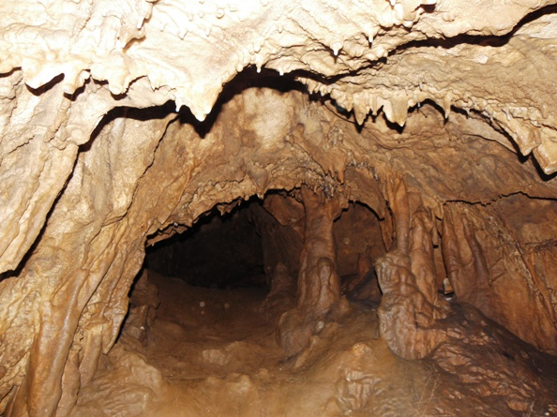
n-sesi-hece-kelime
i
n
in

Slide 5
n-sesi-hece-kelime
n
e
ne

Slide 6
n-sesi-hece-kelime
n
a
na

Slide 7
n-sesi-hece-kelime
n
i
ni

Slide 8
n-sesi-kelime
an
ne
anne

Slide 9
n-sesi-kelime
ni
ne
nine

Slide 10
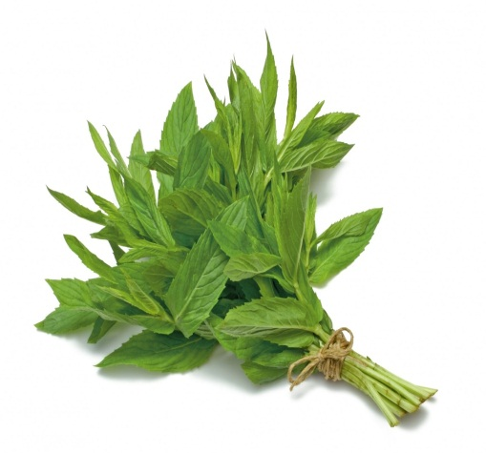
n-sesi-kelime
na
ne
nane

Slide 11
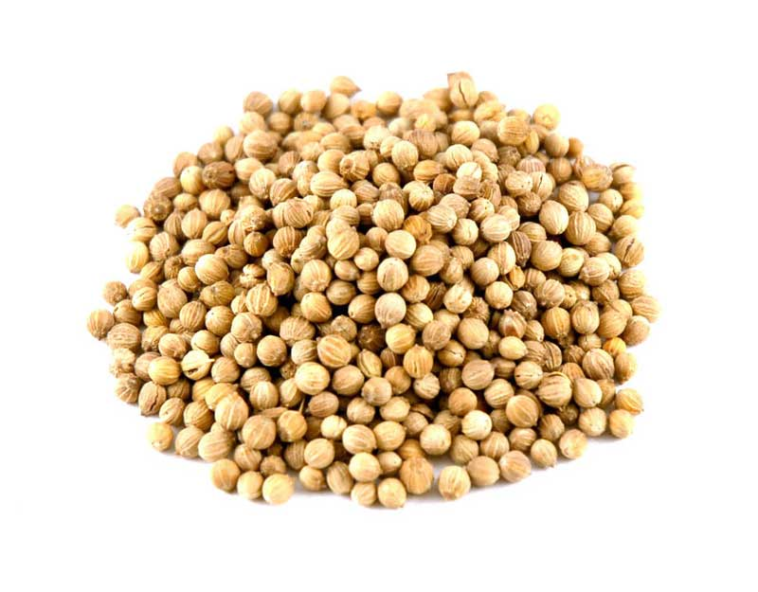
n-sesi-kelime
ta
ne
tane

Slide 12
n-sesi-kelime
ta
ner
Taner

Slide 13
n-sesi-kelime
al
tan
Altan

